Slide 1

ПРОЕКТ ПО КУРСУ МАШИННОЕ ОБУЧЕНИЕ: «КЛАССИФИКАЦИЯ И СЕГМЕНТАЦИЯ ОБЪЕКТОВ С ИСПОЛЬЗОВАНИЕМ НЕЙРОСЕТЕЙ»
РАЗРАБОТАЛИ:
МАНЕНОК ДАНИИЛ
КОЛЕСНИКОВА АЛЕКСАНДРА
БЛИНОВ ДМИТРИЙ

Slide 2
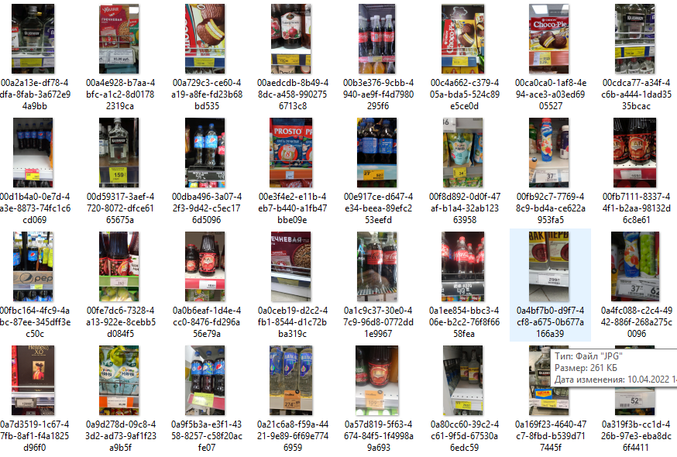
ИСХОДНЫЕ ДАННЫЕ:
Датасет с фотографиями товаров, ценников и ценой товара
15 классов товаров
9000 изображений

Slide 3
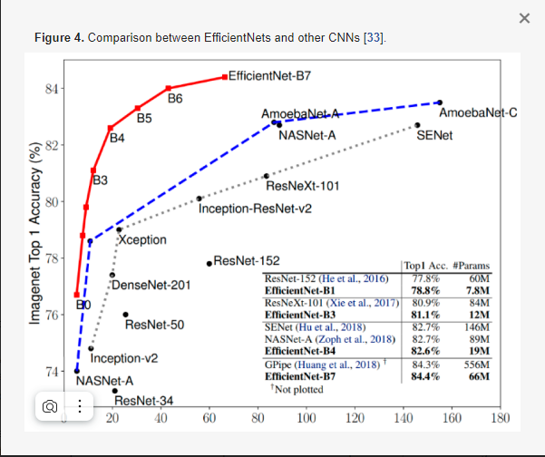
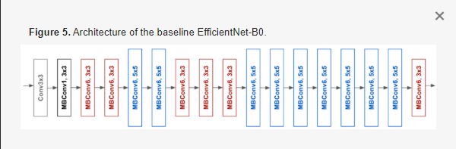
ЭТАП 1: КЛАССИФИКАЦИЯ: ВЫБОР АРХИТЕКТУРЫ
Архитектура EfficientNetB0
Сравнение EfficientNetB0 и других CNN

Slide 4
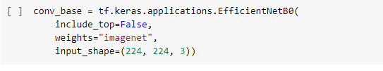
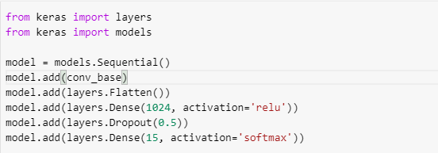
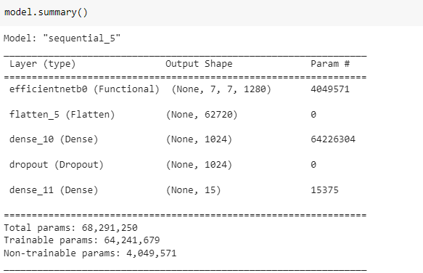
ЭТАП 1: КЛАССИФИКАЦИЯ
При классификации используется предобученная model EfficientNetB0 с весами imagenet, входные размеры изображений 224х224х3
Данные поделены на train, test, validation выборки:
train = 6000
test = 1500
validation = 1500
model.compile(loss='categorical_crossentropy',
optimizer=optimizers.RMSprop(learning_rate=1e-4),
metrics=['acc'])
loss: 0.2158
acc: 0.9297

Slide 5
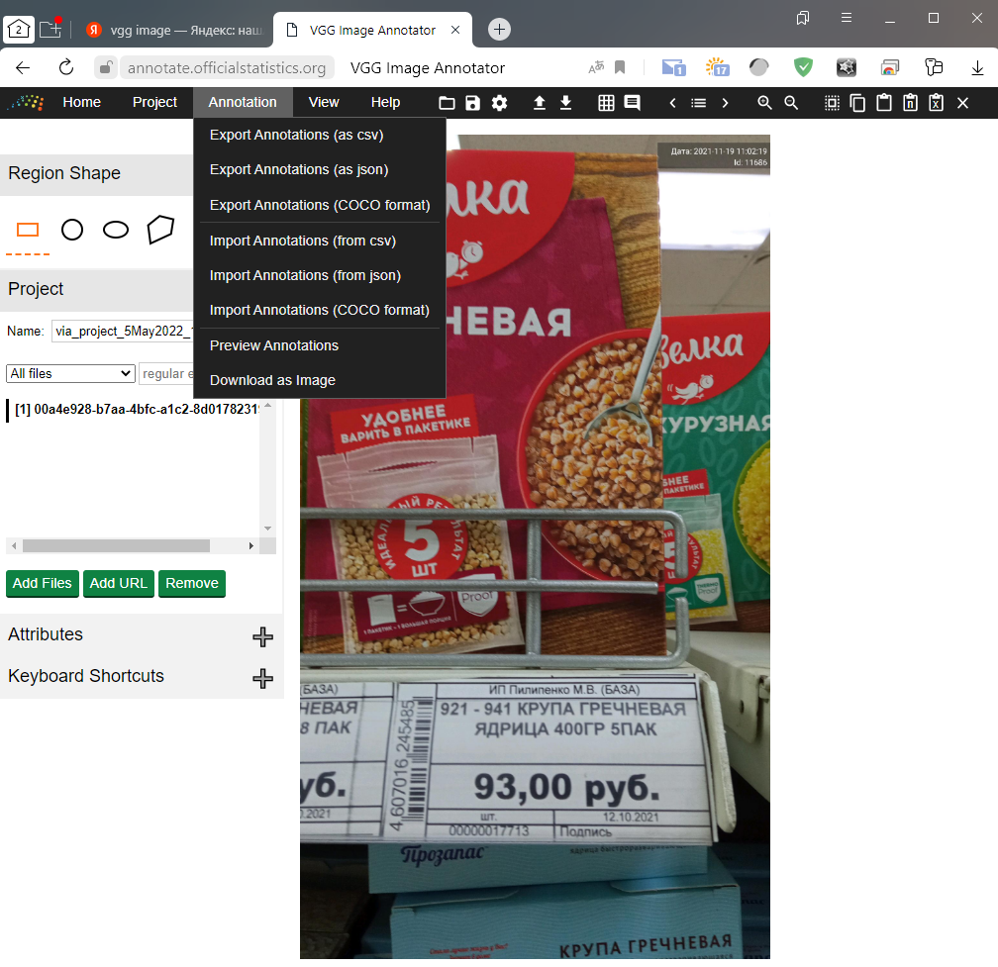
ЭТАП 2: РАЗМЕТКА ДАННЫХ
Разетка данных для обучения модели
При разметка данных использовали VGG image annotation
Разметка:
Товар
Ценник
Цена
Cохранение в разных форматах для загрузки данных

Slide 6
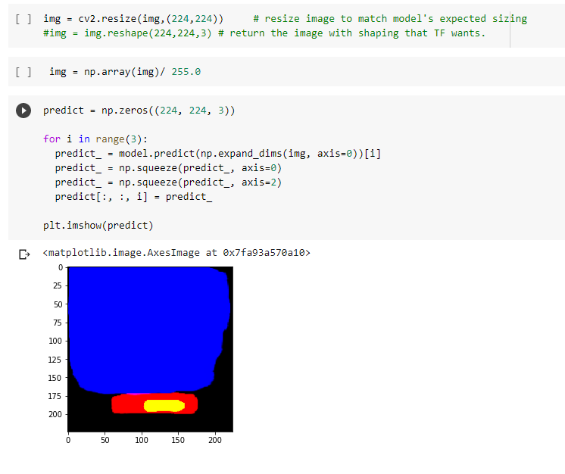
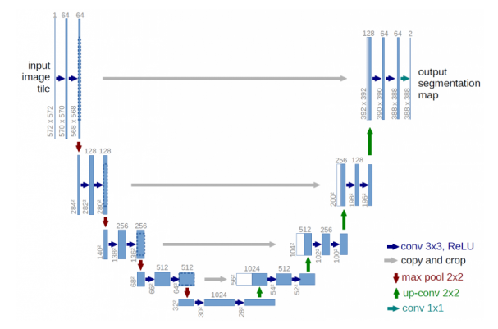
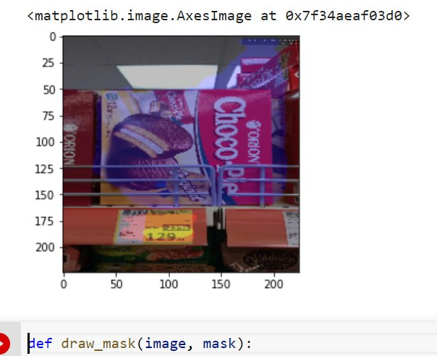
ЭТАП 3: СЕГМЕНТАЦИЯ
Архитектура модели в стиле U-Net Xception
Получение предсказания расположения товара, ценника и цены товара

Slide 7
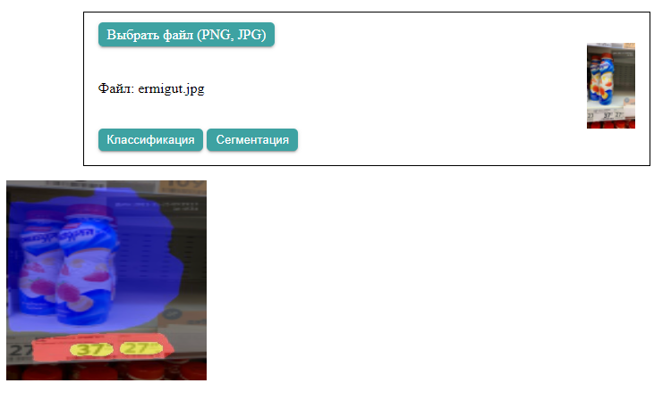
ЭТАП 4: РАЗРАБОТКА СЕРВИСА С FASTAPI И HTML
FastAPI поддерживает проверку данных с помощью pydantic и автоматическую документацию API
HTML — это стандартизированный язык разметки документов для просмотра веб-страниц в браузере.
Используем FastAPI в качестве серверной части для обслуживания наших прогнозов, HTML для отображения пользовательского интерфейса

Slide 8
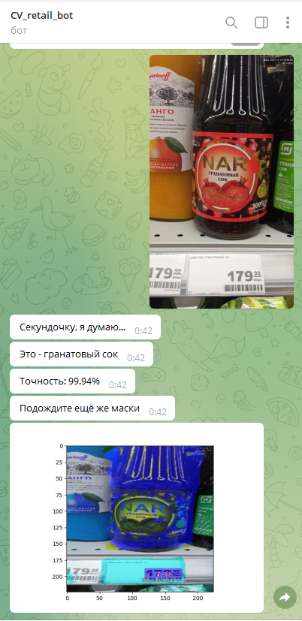
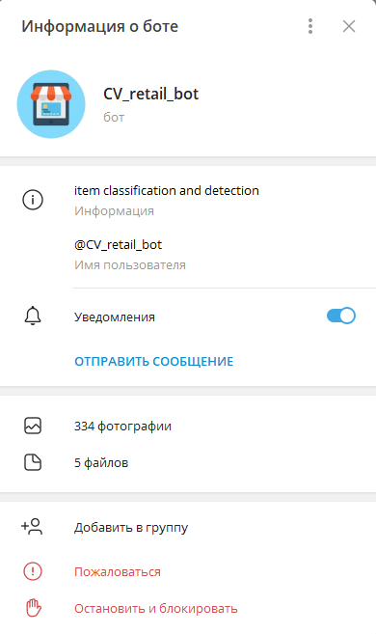
ЭТАП 4: РАЗРАБОТКА TELEGRAM_BOT
Разработан Телеграм бот, пользователь отправляет фото, в ответ получает класс, точность предсказания и маски расположения товара, ценника, цены

Slide 9
СПАСИБО ЗА ВНИМАНИЕ!

